Slide 1
РИНОК ДЕРЕВИНИ

Slide 2
АНАЛІЗ ЯКОСТІ РЕГУЛЯТОРНОГО ПОЛЯ

Slide 3
ВІДСУТНІ ЗАКОНОДАВЧІ ПІДСТАВИ ДЛЯ ПРИЙНТТЯ
Наказ Деркомлісгоспу «Щодо вдосконалення механізмів продажу деревини» / 19.02.2007 №42
Наказ Держкомлісгоспу «Про затвердження правил рубок головного користування» / 23.12.2009 №364
Наказ Держкомлісгоспу «Про затвердження порядку проведення перевірок при здійсненні державного контролю за додержанням вимог лісового законодавства» / 31.08.2010 №263

Slide 4
Законодавчо не визначено момент переходу ресурсу в товар, що автоматично унеможливлює прийняття законних актів щодо реалізації деревини!

Slide 5
ЯК НАСЛІДОК
Відсутність закріплених механізмів формування собівартості деревини
Штучне завищення цін на аукціонах, яке створює умови для скасування торгів
Підміна товарів (відсутній контроль за відповідністю товарів, які фактично постачаються, до тих, що зазначені в договорах)

Slide 6
ДЕРЖАВА
Відсутня стратегія розвитку у сфері лісових відносин, що має визначати пріоритетні напрямки для держави і бізнесу
БАЛАНС?
БІЗНЕС

Slide 7
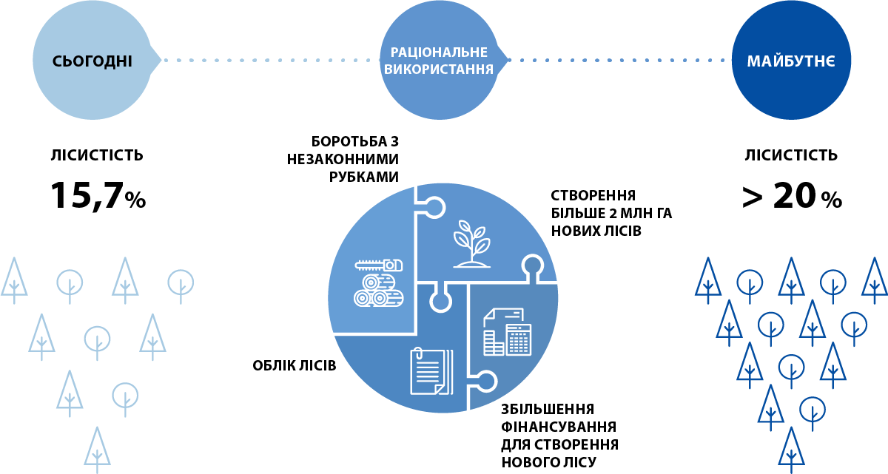

Slide 8
ФІНАНСУВАННЯ

Slide 9
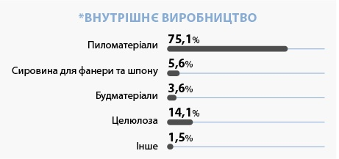
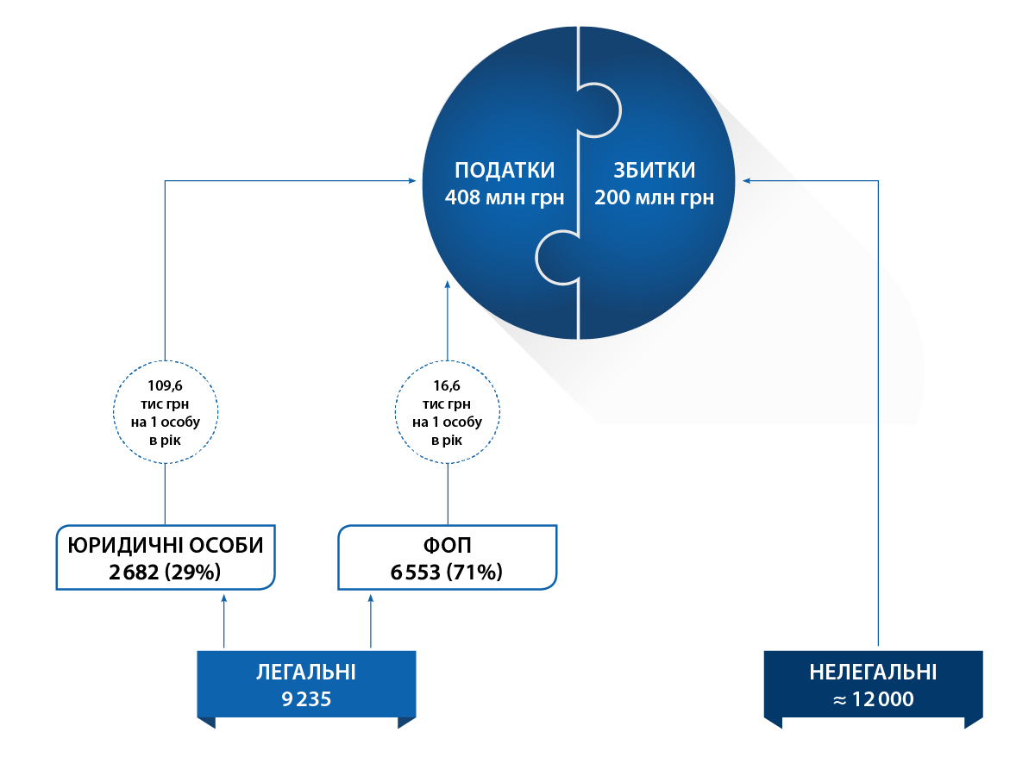
ПОШУК КОМПРОМІСУ?
ЛІСОПИЛКИ

Slide 10
СКЛАДНІСТЬ ПРОЦЕДУР

Slide 11
СКЛАДНІСТЬ ПРОЦЕДУР

Slide 13
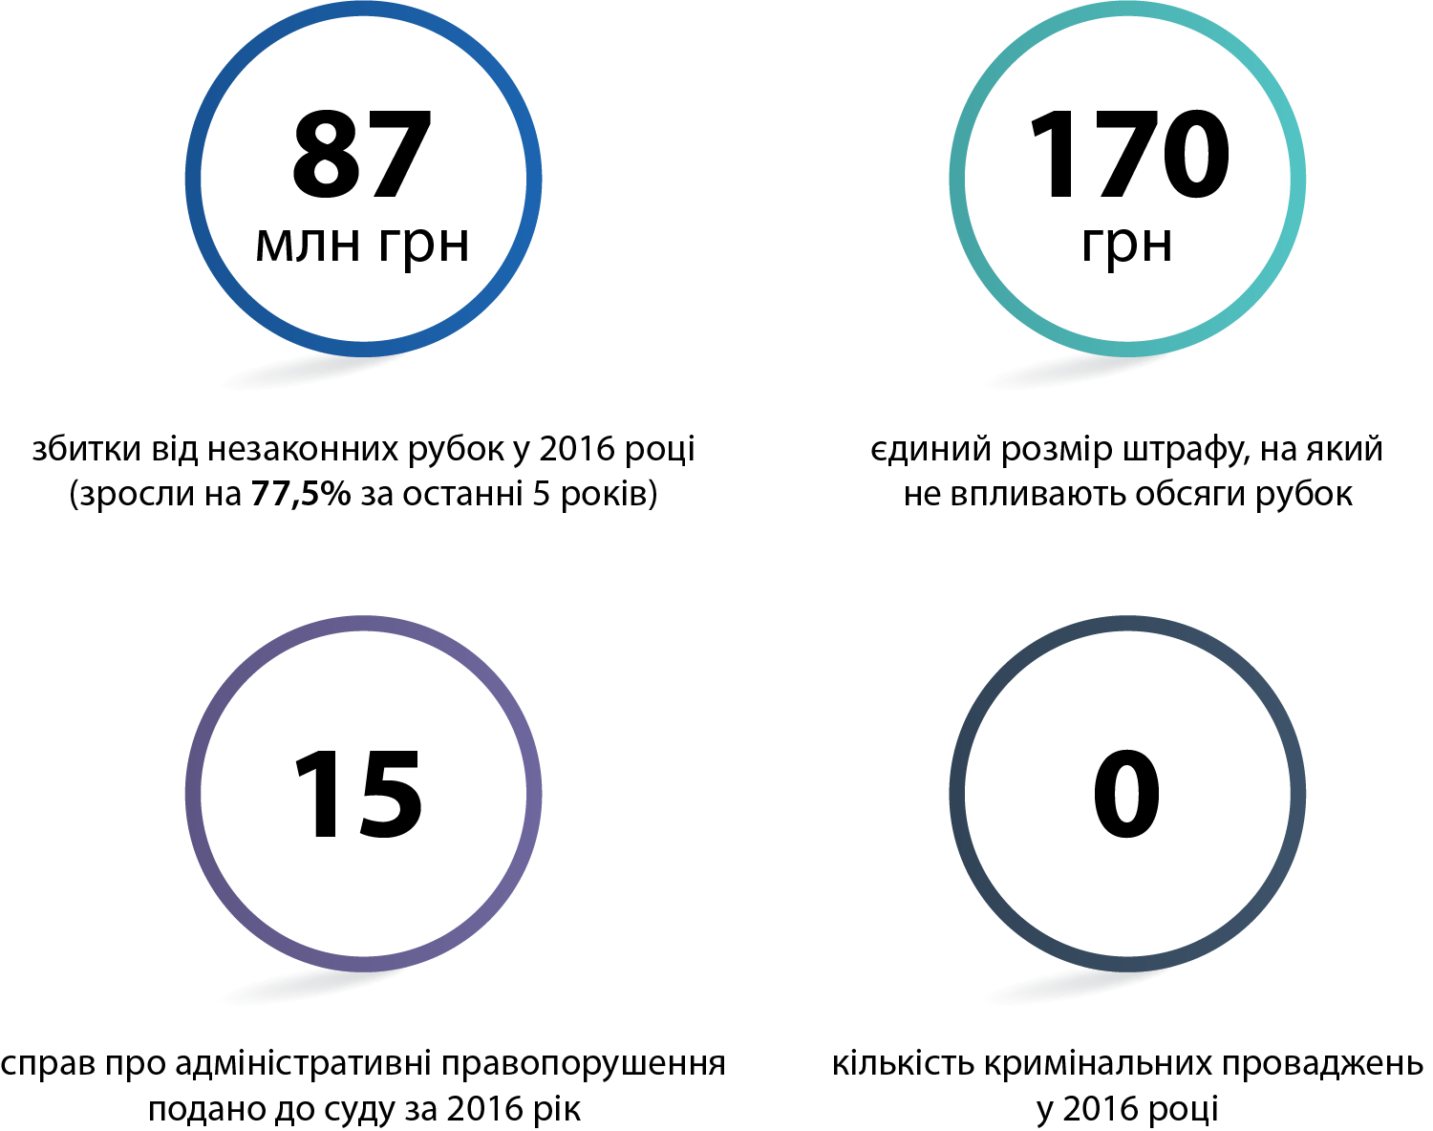
УКРАЇНСЬКЕ ЗАКОНОДАВСТВО БЕЗСИЛЕ!

Slide 14
НЕОБХІДНІСТЬ ПІДСИЛЕННЯ ВІДПОВІДАЛЬНОСТІ
30%
РИНКУ В ТІНІ
БАЛАНС ДЕРЕВИНИ ВІДСУТНІЙ
400 МЛН ГРН
ЗБИТКИ ВІД НЕЗАКОННИХ РУБОК ЗА 6 ОСТАННІХ РОКІВ
У 2 РАЗИ
ЗБИТКИ ВІД НЕЗАКОННИХ РУБОК У 2016 РОЦІ ПЕРЕВИЩУЮТЬ ФІНАНСУВАННЯ ПІДПРИЄМСТВ

Slide 15
ВІДПОВІДАЛЬНІСТЬ
До 92400$, що в 11000 разів перевищує відповідальність в Україні
Кримінальна відповідальність до 1 року
Ув’язнення до 2 років

Slide 16
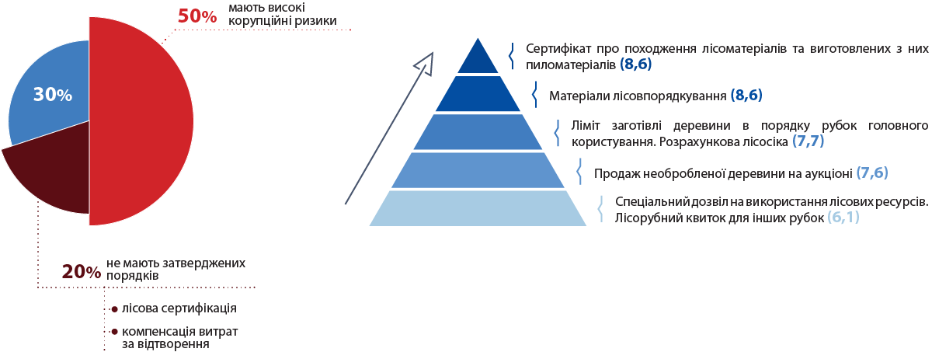
КОРУПЦІЙНІ РИЗИКИ ІНСТРУМЕНТІВ РЕГУЛЮВАННЯ

Slide 17
УСІ УЧАСНИКИ 1 ЕТАПУ ПУБЛІЧНОГО ДІАЛОГУ ПОГОДИЛИСЬ З НАСТУПНИМ:
Необхідність запровадження електронного обліку деревини
Доступність матеріалів лісовпорядкування
Мораторій не є інструментом боротьби з незаконними рубками
Недієвість відповідальності за незаконні рубки

